Slide 1

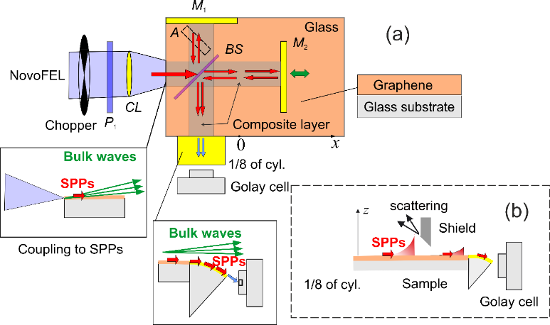
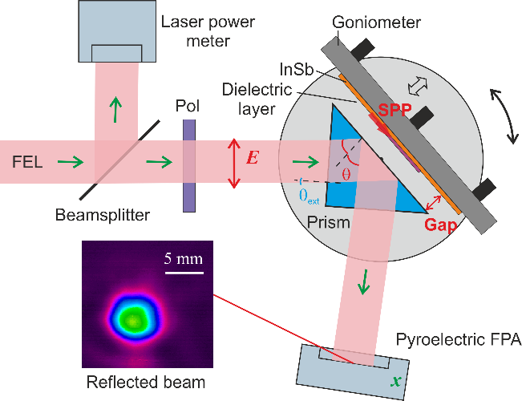
ТГц плазмонная рефрактометрия композитных слоев из графеновых наночастиц
Институт ядерной физики им. Г.И. Будкера Сибирского отделения Российской академии наук, ИФП РАН², НТЦУП РАН³
Авторы: В.В. Герасимов¹, В.Д. Кукотенко¹, А.И. Иванов², И.Ш. Хасанов³
(с)
На терагерцевых (ТГц) частотах генерации Новосибирского ЛСЭ выполнены исследования эффективных оптических констант нового композитного материала на основе графеновых наночастиц, нанесенного в виде пленок толщиной 10-400 нм (производства ИФП СО РАН). Эксперименты проводились с использованием недавно разработанного плазмонного интерферометра Майкельсона (достижение прошлого 2023 года), метода экранирования поля поверхностных плазмон-поляритонов (ППП) и метода поверхностного плазмонного резонанса (см. рис. 1). С ростом толщины композитного слоя увеличивалась его удельная проводимость, которая при толщинах в несколько сотен нанометров была достаточна для генерации распространяющихся ППП, причем длина распространения ППП на данном материале была сопоставима с металлами, а глубина проникновения поля достигала субволнового масштаба. Это свидетельствует о перспективности использования данного материала в ТГц плазмонике.
Рисунок 1 – Принципиальная оптическая схема плазмонного интерферометра Майкельсона (a), метода экранирования поля ППП (b), плазмонного резонанса (c).
d (nm) | λ (µm) | Re( ε) | Im(ε) | (Drude model)
400 | 141 | -21±7 | 0.4±0.2 | -1070+ i·1607
35 | 197 | -15±1 | 700±20 | -40+i·85
Эффективные значения диэлектрической проницаемости композитных слоев из графеновых наночастиц: эксперимент и оценка по модели Друде
Публикации и патенты: 1. V. V. Gerasimov, et al., Terahertz Surface Plasmon Refractometry of Composite Graphene Nanoparticle Films // IEEE Transactions on Terahertz Science and Technology (2024), DOI:: 10.1109/TTHZ.2024.3485870. Impact Factor 3.9 (Q1).
2. V. V. Gerasimov, et al., First Experimental Demonstration of the Wide-Field Amplitude Surface Plasmon Resonance Microscopy in the Terahertz Range // Photonics, 10, 723 (2023), DOI: 10.3390/photonics10070723. Impact Factor 2.1 (Q2).
3. Герасимов В. В., Никитин А. К., Кукотенко В.Д., Устройство для измерения глубины проникновения поля инфракрасных поверхностных плазмон-поляритонов в воздух // Патент РФ RU 2828616, Бюл. №29 от 14.10.2024.

